Slide 1
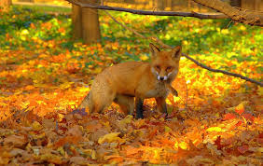
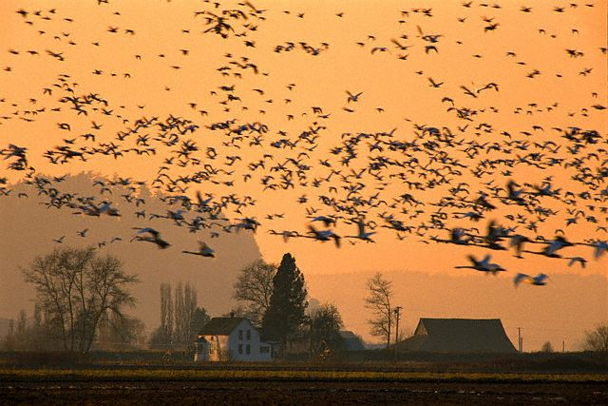
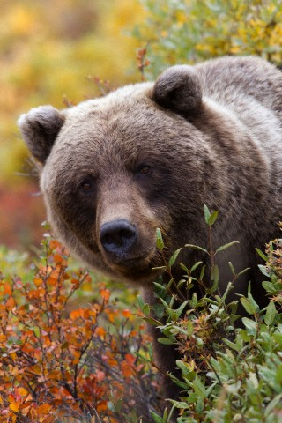
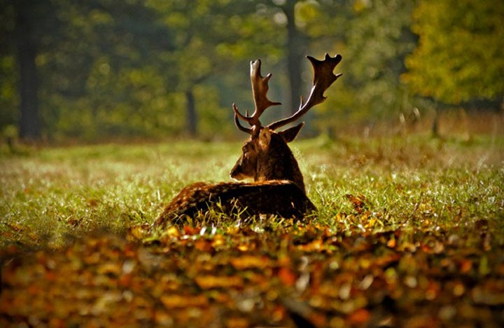
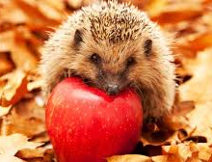
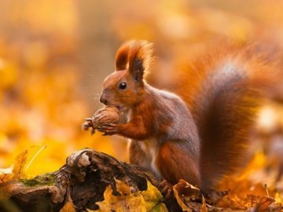
ŽIVALI SE PRIPRAVLJAJO NA ZIMO

Slide 2
ZA VEČINO ŽIVALI JE ZIMA VELIKA PREIZKUŠNJA.
NA RAZLIČNE NAČINE SE PRIPRAVIJO NANJO.
NEKATERE:
ZIMO PRESPIJO (ŽIVIJO OD MAŠČOBE, KI SE JIM NABERE POD KOŽO)
POZIMI DREMLJEJO (navadno SE prebudijo enkrat v dveh tednih in ostanejo budne dan ali dva)
OSTANEJO DEJAVNE (HODIJO NAOKROG IN SI IŠČEJO HRANO)
OTRPNEJO (živali z nestalno telesno temperaturo)
ODLETIJO V TOPLEJŠE KRAJE (ZARADI NIZKIH TEMPERATUR IN POMANJKANJA HRANE)

Slide 3
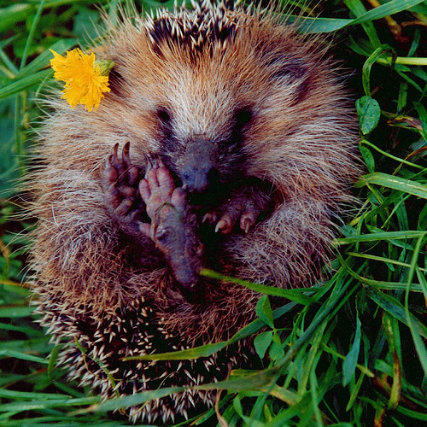
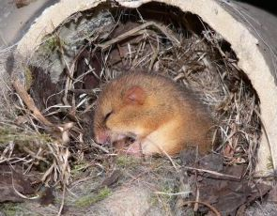
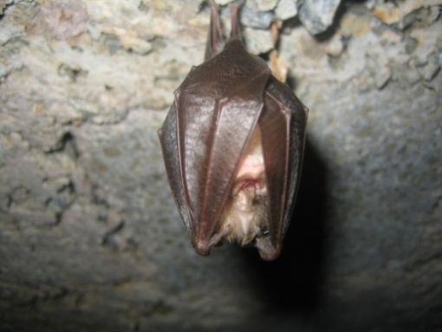
KATERE ŽIVALI ZIMO PRESPIJO?
JEŽ POLH
NETOPIR

Slide 4
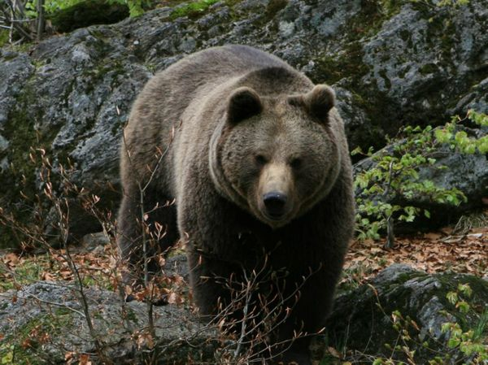
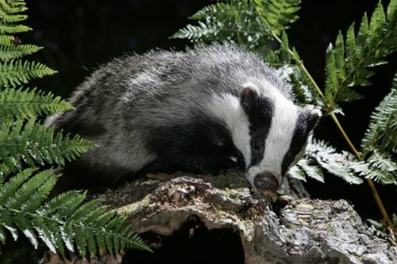
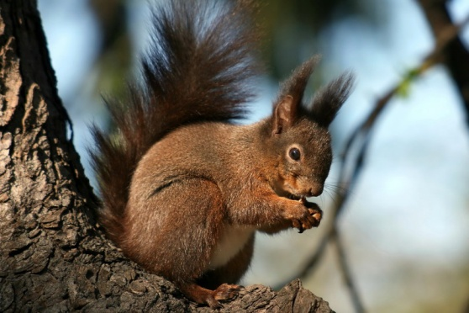
KATERE ŽIVALI SO ZIMSKI DREMUHI?
MEDVED JAZBEC
VEVERICA

Slide 5
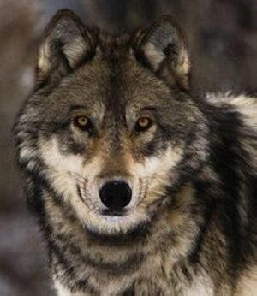
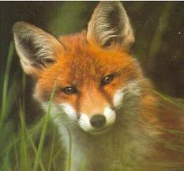
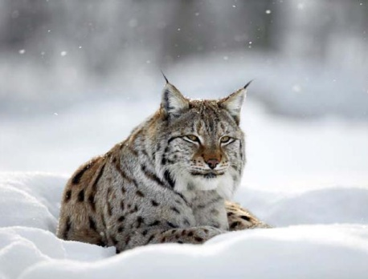
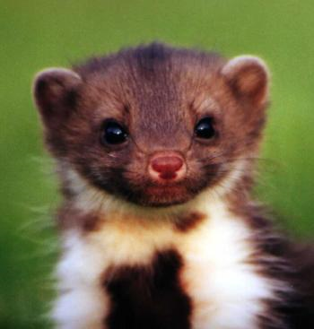
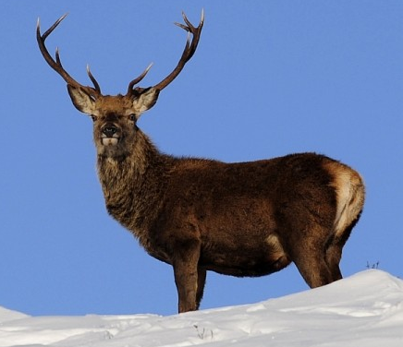
KATERE ŽIVALI SI IŠČEJO HRANO?
VOLK LISICA ZAJEC RIS
KUNA SRNA JELEN

Slide 6
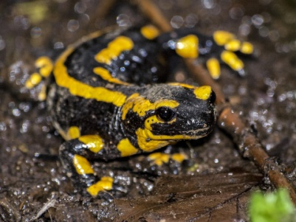
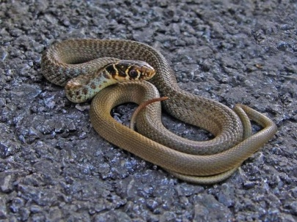
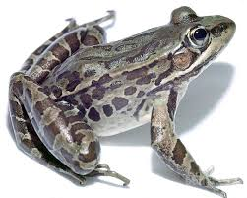
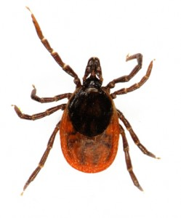
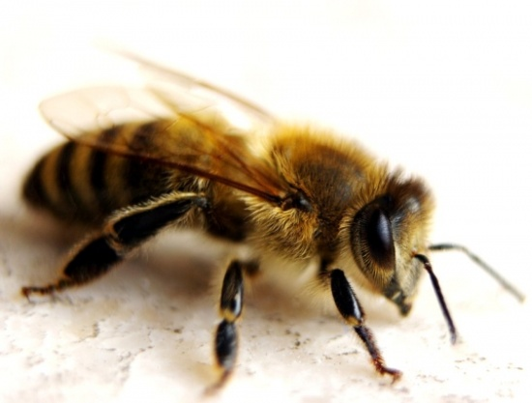
KATERE ŽIVALI OTRPNEJO?
MOČERAD KAČA ŽABA
KLOP ČEBELA

Slide 7
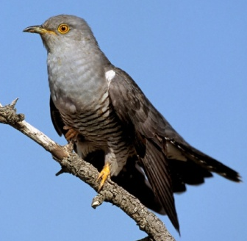
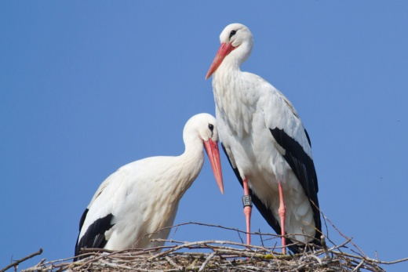
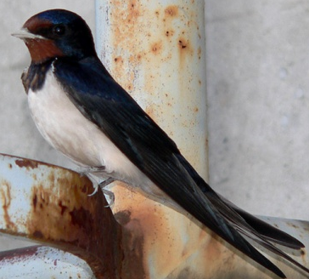
KATERE PTICE SE ODSELIJO V TOPLE KRAJE?
KUKAVICA ŠTORKLJA LASTOVKA

Slide 8
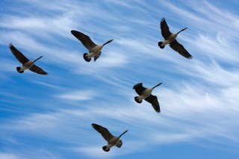
KAKO PRAVIMO PTICAM, KI SE POZIMI ODSELIJO V TOPLE KRAJE?
PTICE SELIVKE

